Slide 2
Здравствуйте, ребята!
Сегодня я хочу пригласить вас в страну дорожных знаков.
Город, в котором с тобой мы живем, Можно по праву сравнить с букварем, Азбукой улиц, проспектов, дорог. Город дает нам все время урок. Вот она, азбука, - над головой: Знаки развешаны вдоль мостовой. Азбуку города помни всегда, Чтоб не случалась с тобою беда.

Slide 3
Отгадай загадки

Slide 4
Чтоб тебе помочь
Путь пройти опасный,
Горит и день, и ночь
Зелёный, жёлтый, красный!
(Светофор)

Slide 5
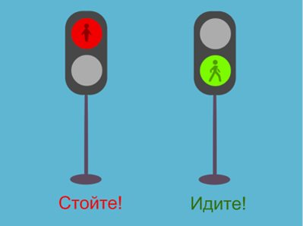
Пешеходный светофор
У дорожки пешеходной Интересный знак стоит Он подсказывает точно Что нам делать предстоит.
В светофоре - свет зелёный Говорит нам -"Путь свободный, Можешь смело ты идти". Нам с зелёным по пути.
Если красный загорится Все должны остановиться Всем всегда должно быть ясно Спешить на красный - Очень опасно!

Slide 6
Светофор растерял свои цвета, помоги найти их!

Slide 7
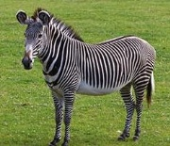
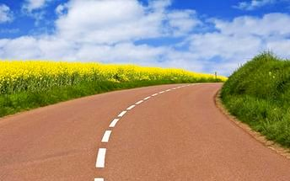
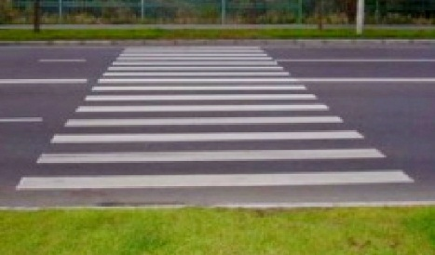
Как выглядит пешеходный
переход на дороге?

Slide 8
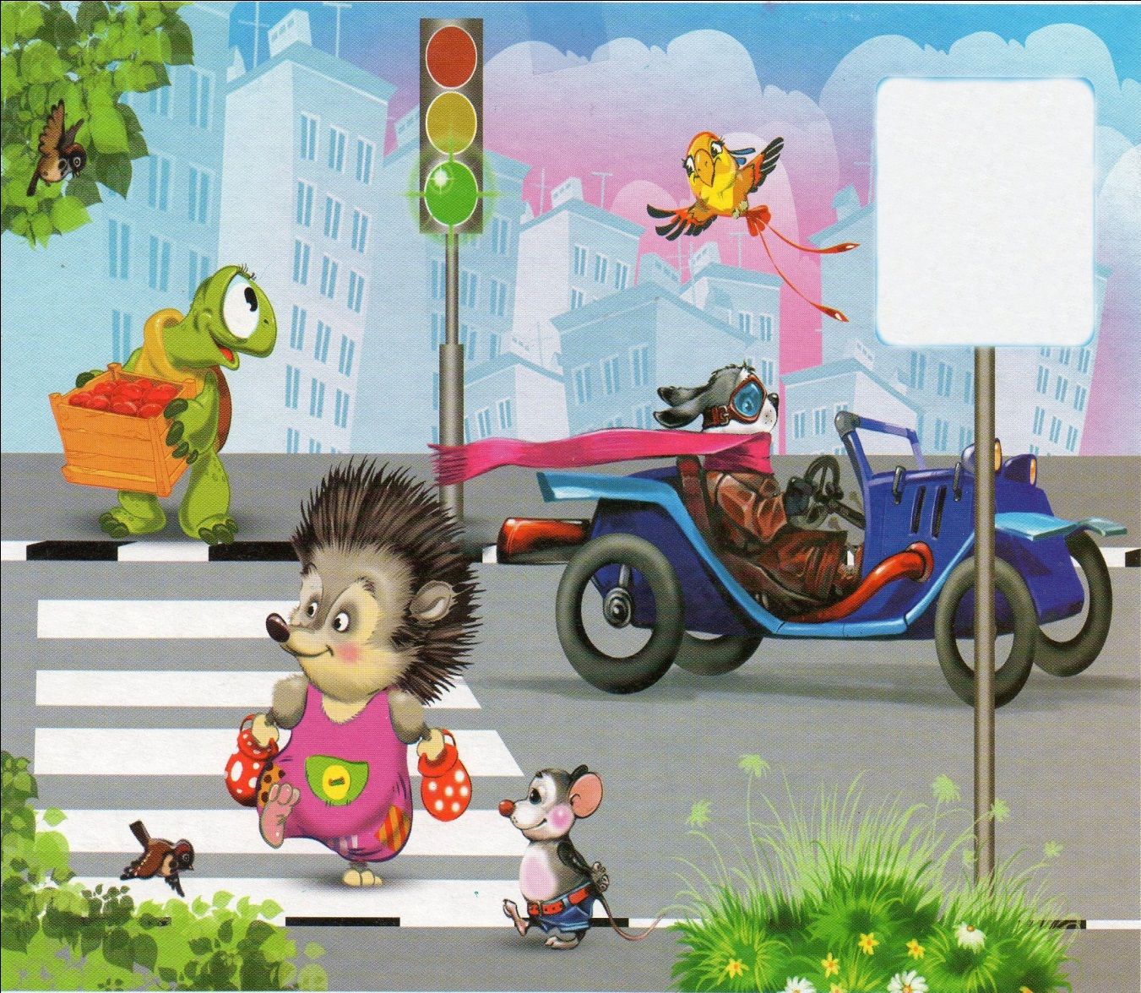
Найди нужный знак

Slide 9
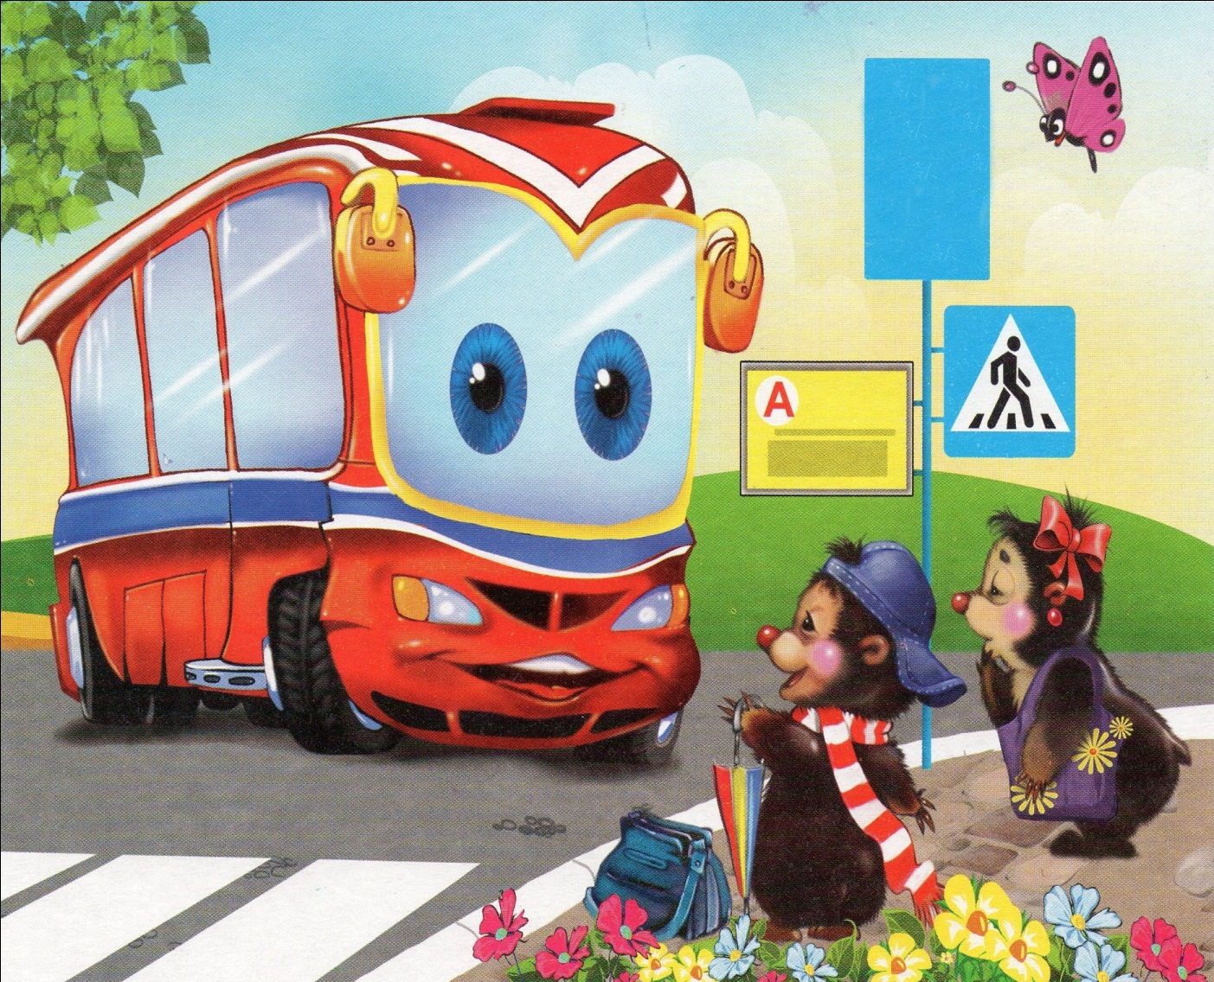
Найди нужный знак

Slide 10
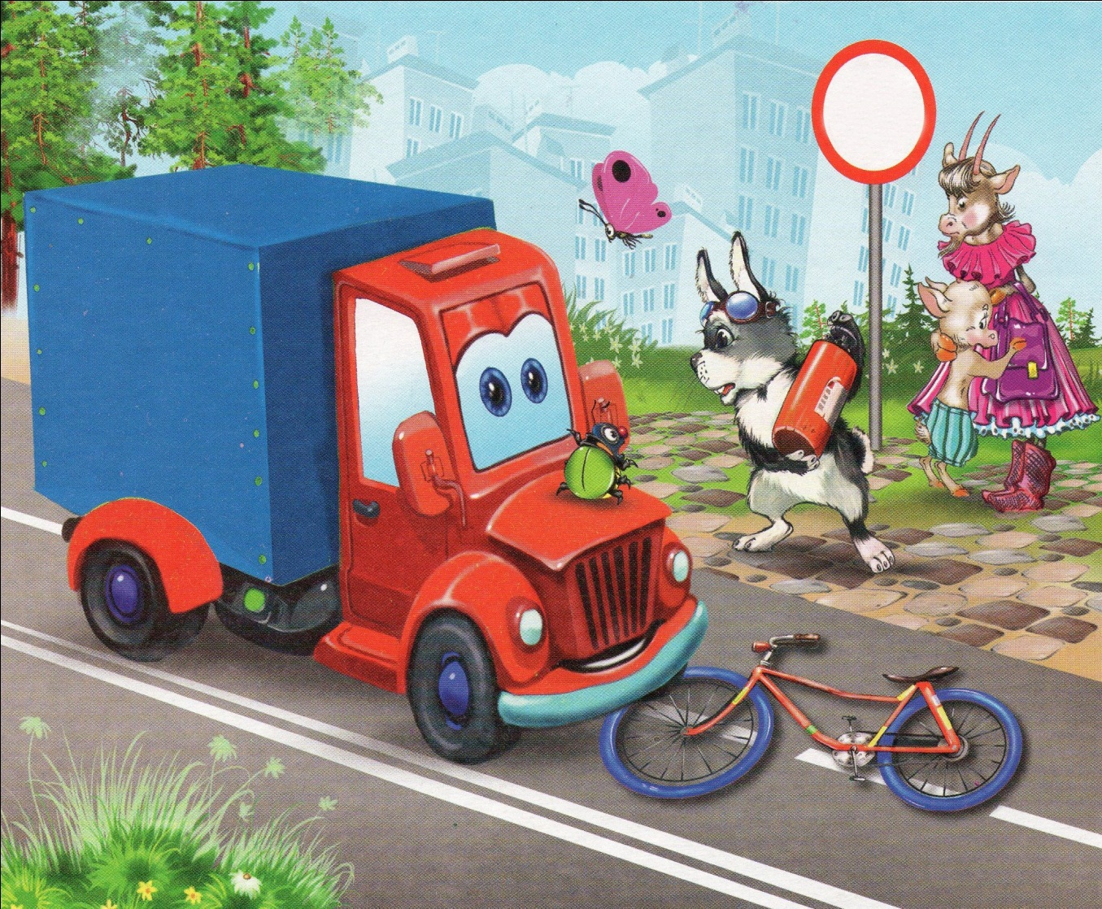
А какой знак нужен здесь?

Slide 11
Найди предупреждающие знаки

Slide 12
Каких знаков не существует?

Slide 13
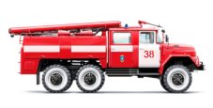
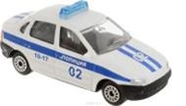
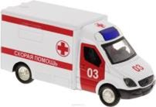
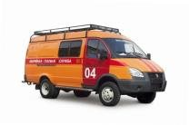
Выбери номер телефона

Slide 18
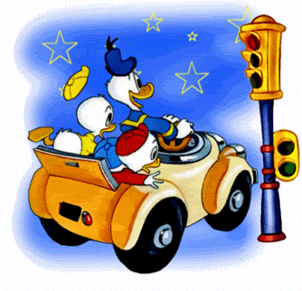
Будьте очень осторожны,
Уважайте каждый знак,
Ведь без знаков на дороге
Нам не обойтись никак!
Счастливого
пути!

